Slide 1
从零复现 · 第 02 章
两套可复现的
无人机硬件配置
02
低成本比赛复现 × 稳定飞行升级
uav_system-rk3588
Notes:
开场说明：这一章不是给出唯一答案，而是给出两套可核对、可复现、可按预算取舍的硬件路线。
[Sources]
- C:/Users/24184/Desktop/project/uav_system/docs/beginner/02_hardware_bom.md
[/Sources]

Slide 2
路线选择
先选目标：最低成本复现，还是更稳的飞行余量
A
B
低成本比赛复现
稳定飞行升级
适合学习、比赛复现和预算有限团队。
优先跑通完整系统，再逐项优化。
保持飞控、RK3588、视觉、投放与软件架构，
只升级动力系统和定位系统。
¥4,857
¥9,114
全自购参考价，遥控器不计
按方案 A 替换旧动力与旧 GPS 计算
02 配置清单
02
Notes:
先让团队在 A 与 B 之间做目标选择：B 不是另一套软件，而是同一系统的动力与定位升级。
[Sources]
- C:/Users/24184/Desktop/project/uav_system/docs/beginner/02_hardware_bom.md
[/Sources]

Slide 3
采购证据
购买链接只是线索，不能直接当作验收标准
01
图片不是实际验收照片
链接
≠
验收
外观相似不代表型号、电气参数与接口一致。
02
价格可能是历史活动价
还可能对应单只、套装或不同数量。
03
下单前重新核对规格
型号、数量、运费、接口、供电和当前报价都要确认。
04
先看规则与真实边界
截图来自历史购买页
机架、比赛规则、预算和实物规格都可能改变方案。
完整链接与历史截图保留在原 Markdown 文档中。
02 配置清单
03
Notes:
强调采购证据边界：原文链接便于追溯，但团队必须重新确认实物规格与当前价格。
[Sources]
- C:/Users/24184/Desktop/project/uav_system/docs/beginner/02_hardware_bom.md
[/Sources]

Slide 4
清单结构
方案 A 的 18 项物料，按五个子系统核对
6
4
2
2
4
机体与动力
飞控与定位
计算与视觉
投放机构
线材与结构
机架 / 电机 / 电调
桨 / 飞行电池 / 板端电池
飞控 / GPS 罗盘
遥控器 / 接收机
RK3588
下视相机
20 kg 舵机
投放释放机构
电源线 / 立柱
脚架管 / 电池绑带
核对顺序：先保证动力闭环，再核对飞控与定位，最后接入计算、视觉、投放和结构件。
02 配置清单
04
Notes:
用五个子系统组织 18 项物料，避免把采购清单看成互不关联的商品列表。
[Sources]
- C:/Users/24184/Desktop/project/uav_system/docs/beginner/02_hardware_bom.md
[/Sources]

Slide 5
A / 机体与动力
方案 A：机体与动力先形成完整闭环
历史参考价；螺旋桨仍需按电机、电调、电池与机架重新匹配。
项目 / 型号 | 数量 | 参考价 | 关键说明
机架 / ZD550 | 1 | ¥344 | 按实际布局、载荷与规则复核
电机 / 3115 900KV | 4 | ¥325 | 低成本复现路线
电调 / 45A | 4 | ¥170 | 必须与电机和电池共同匹配
螺旋桨 / 待定 | 1 套 | ¥30 | 不能只按直径下单
飞行电池 / 21700 6S2P | 1 | ¥300 | 核对放电能力、重量与接口
RK3588 电池 / 3S 500mAh | 1 | ¥35 | 板端独立供电参考
02 配置清单
05
Notes:
逐项说明方案 A 的机体与动力件，并再次提醒螺旋桨仍是需要实物匹配确认的项目。
[Sources]
- C:/Users/24184/Desktop/project/uav_system/docs/beginner/02_hardware_bom.md
[/Sources]

Slide 6
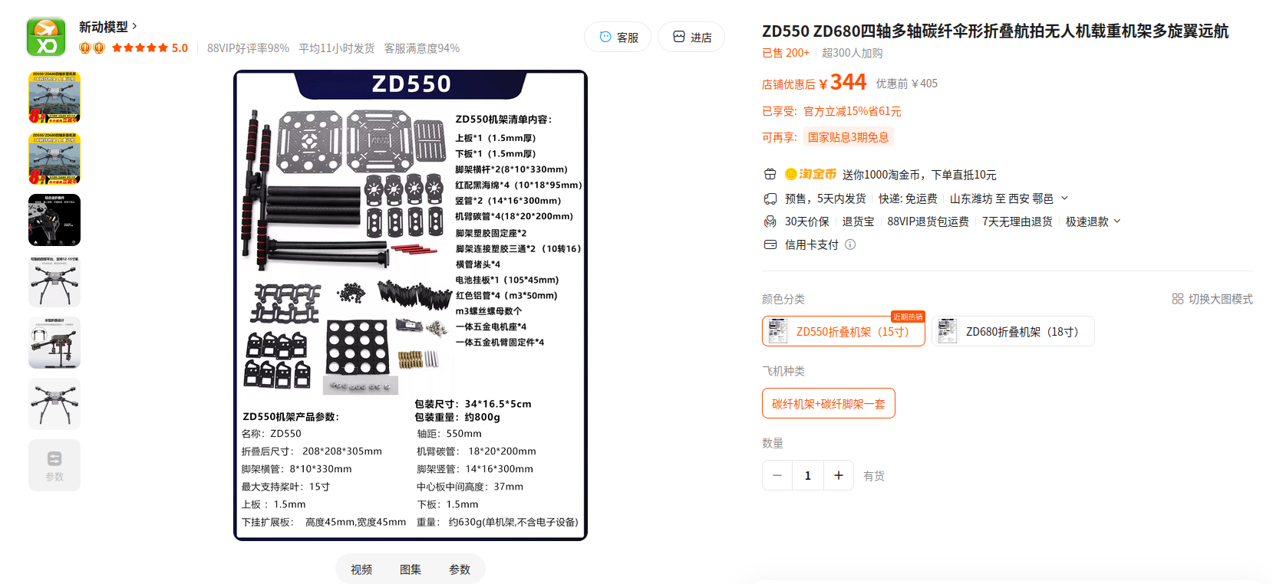
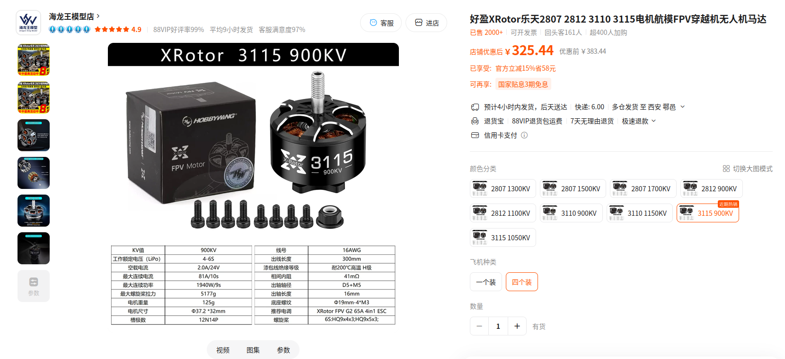
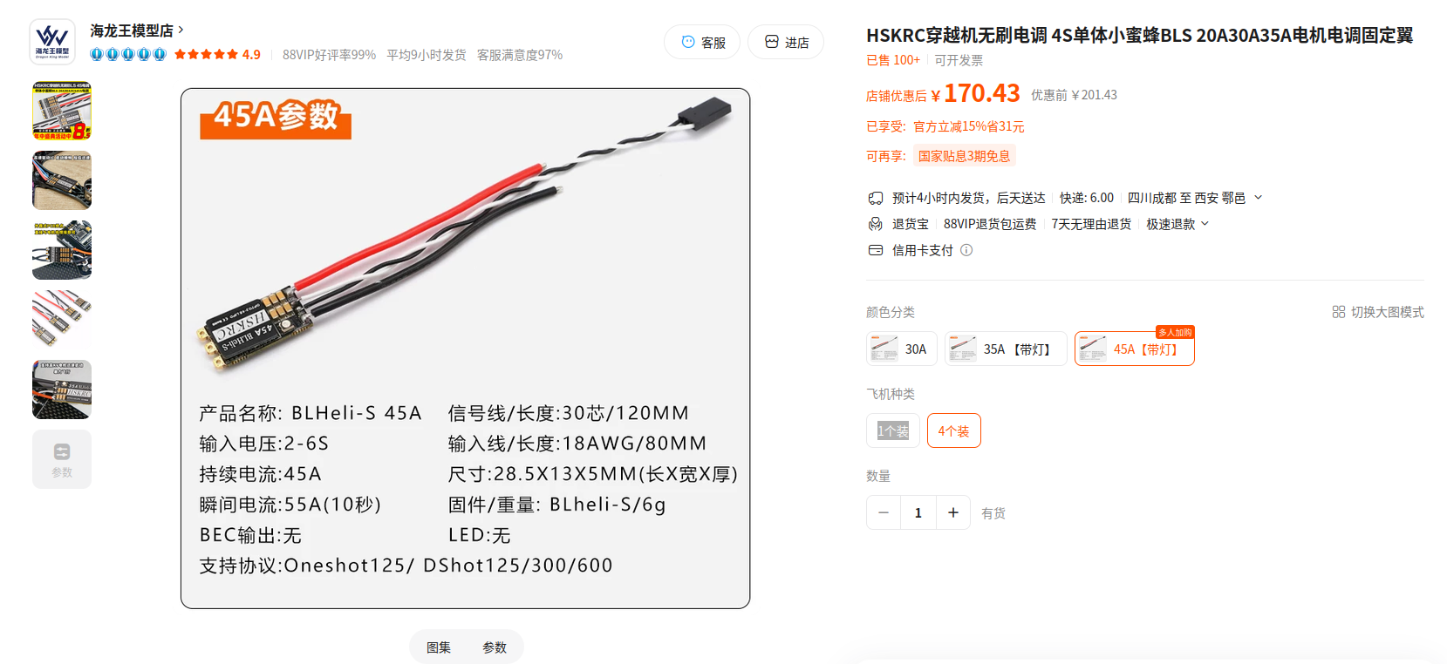
A / 购买页截图
方案 A 购买页截图：机架与动力核心
01
02
03
ZD550 机架
3115 900KV 电机
45A 电调
1 件
4 台
4 个
¥344
¥325
¥170
购买页截图 · 比赛方案记录
购买页截图 · 核对单只 / 套装价
购买页截图 · 与动力系统整体匹配
购买页截图仅作型号与外观线索；下单前核对规格、数量与当前价。
02 配置清单
06
Notes:
对照方案 A 的机架、电机和电调购买页截图；强调这不是验收照片，下单前仍需复核。
[Sources]
- C:/Users/24184/Desktop/project/uav_system/docs/beginner/02_hardware_bom.md
- C:/Users/24184/Desktop/project/uav_system/docs/beginner/images/hardware/lowcost-frame-zd550.png
- C:/Users/24184/Desktop/project/uav_system/docs/beginner/images/hardware/lowcost-motor-3115-900kv.png
- C:/Users/24184/Desktop/project/uav_system/docs/beginner/images/hardware/lowcost-esc-45a.png
[/Sources]

Slide 7
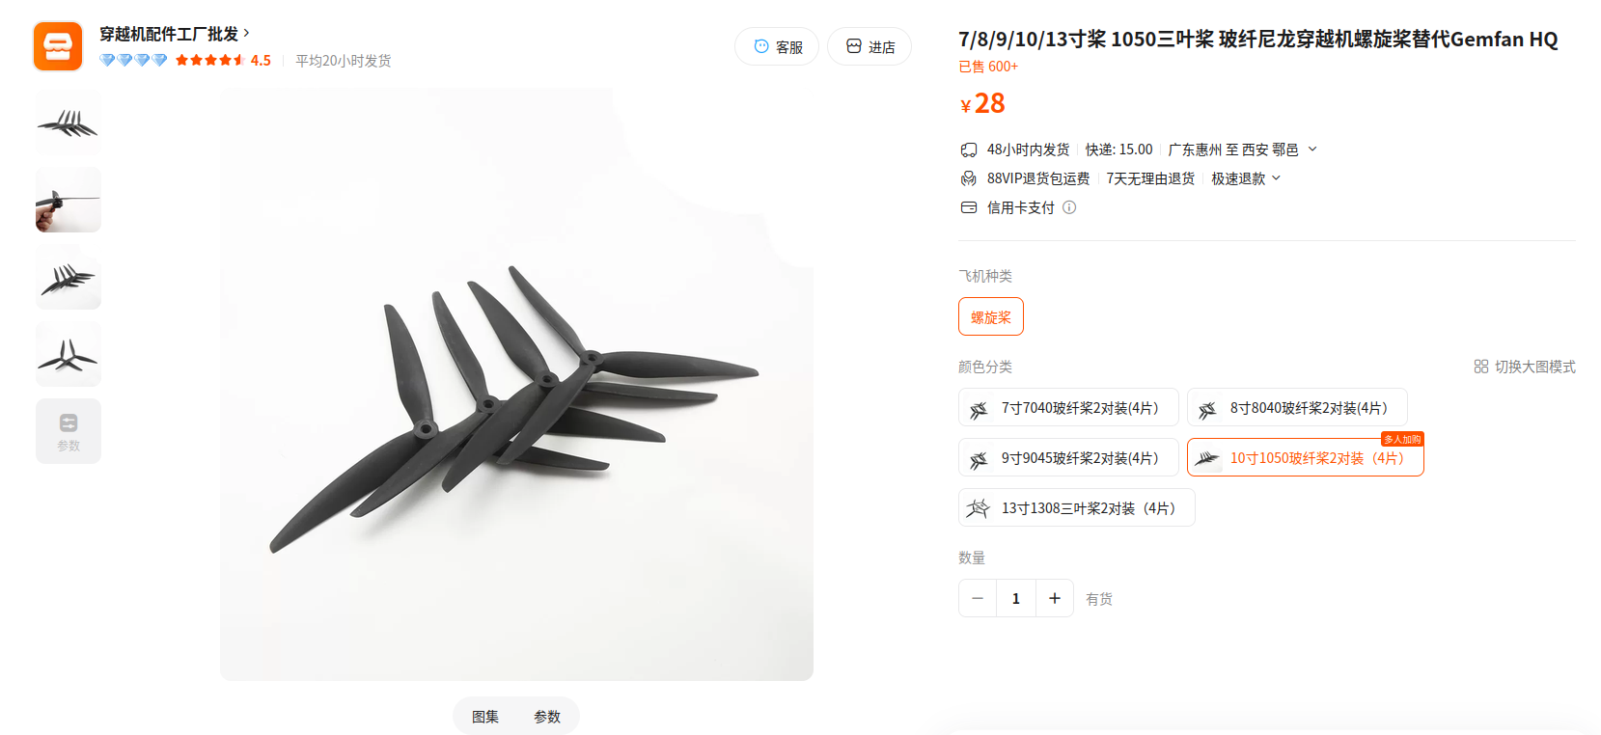
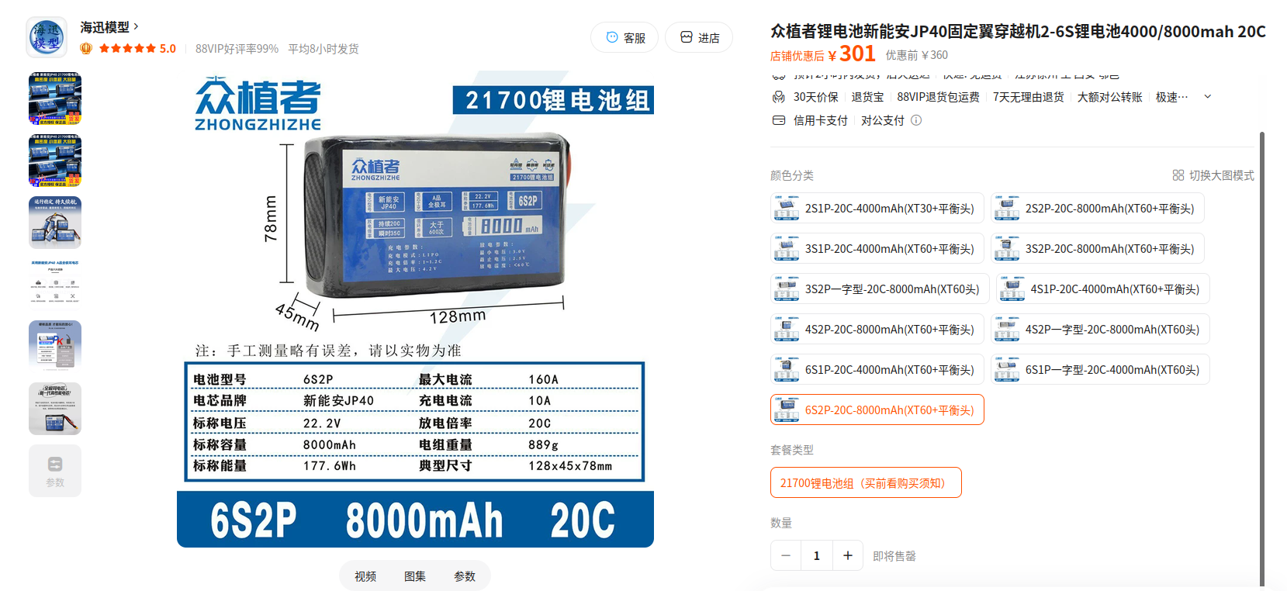
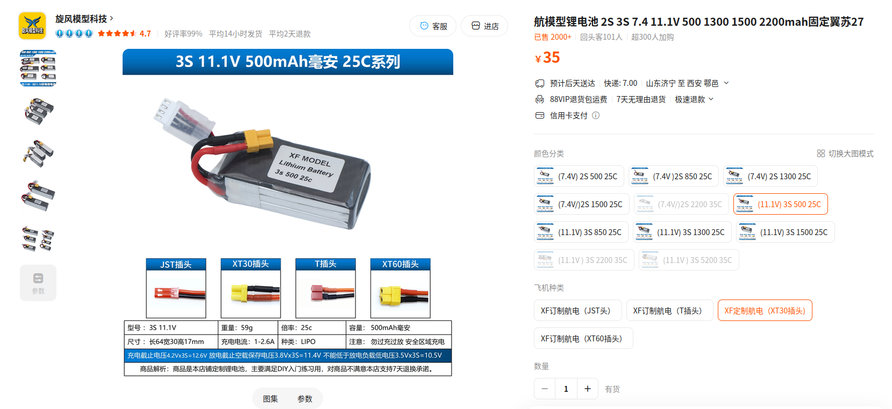
A / 购买页截图
方案 A 购买页截图：螺旋桨与两块电池
01
02
03
螺旋桨 / 待定
21700 6S2P 电池
RK3588 3S 500mAh
1 套
1 块
1 块
¥30
¥300
¥35
购买页截图 · 规格仍需确认
购买页截图 · 核对放电与接口
购买页截图 · 机载电脑独立供电
动力系统要整体匹配；电池接口、放电能力和重量必须复核。
02 配置清单
07
Notes:
展示螺旋桨、动力电池和 RK3588 独立电池的购买页截图；提醒接口和放电能力复核。
[Sources]
- C:/Users/24184/Desktop/project/uav_system/docs/beginner/02_hardware_bom.md
- C:/Users/24184/Desktop/project/uav_system/docs/beginner/images/hardware/lowcost-propellers.png
- C:/Users/24184/Desktop/project/uav_system/docs/beginner/images/hardware/lowcost-flight-battery-21700-6s2p.png
- C:/Users/24184/Desktop/project/uav_system/docs/beginner/images/hardware/lowcost-rk3588-battery-3s-500mah.png
[/Sources]

Slide 8
A / 核心电子
方案 A：飞控、定位、计算与视觉共同构成自主链路
赞助或已有硬件仍应计入“完整成本”；替代件必须验证接口和软件兼容性。
项目 / 型号 | 数量 | 参考价 | 关键说明
飞控 / CUAV 7Nano | 1 | 赞助 / ¥1,300 | 可用约 ¥300 的 H743 替代
GPS 罗盘 / CUAV NEO 3X | 1 | 赞助 / ¥650 | 可用约 ¥100 的 M10 GNSS 替代
遥控器 / 自有 | 1 | 已有 | 不计入参考总价
接收机 / ELRS | 1 | ¥40 | 与遥控器链路匹配
RK3588 / FriendlyElec NanoPi T6 | 1 | 提供 / ¥1,450 | 承担板端应用与视觉推理
下视相机 / 720P 2.8mm 无畸变 | 1 | ¥60 | 可按视场与安装替换
02 配置清单
08
Notes:
这里把飞控、GNSS、遥控链路、RK3588 与下视相机连成一条完整的自主任务硬件链路。
[Sources]
- C:/Users/24184/Desktop/project/uav_system/docs/beginner/02_hardware_bom.md
[/Sources]

Slide 9
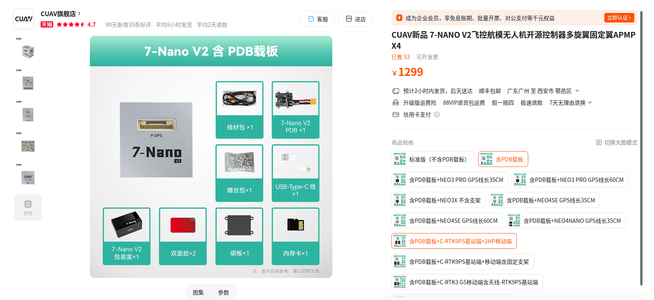
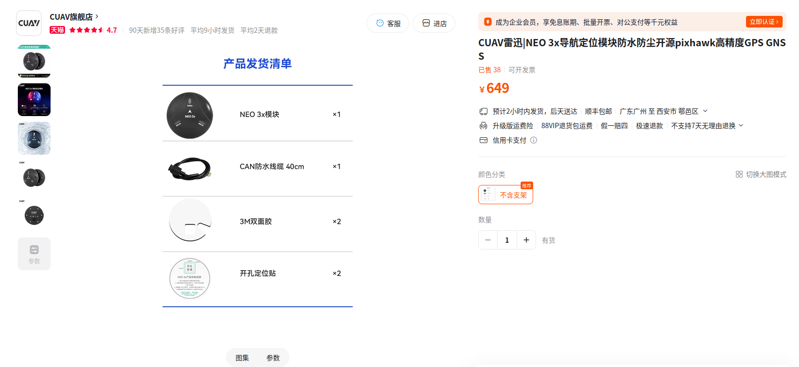
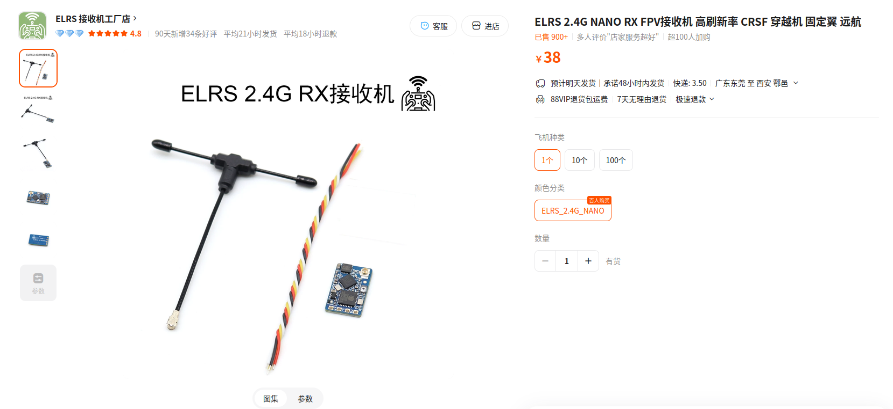
A / 购买页截图
方案 A 购买页截图：飞控与无线链路
01
02
03
CUAV 7Nano 飞控
CUAV NEO 3X
ELRS 接收机
1 个 · 赞助
1 个 · 赞助
1 个
¥1,300
¥650
¥40
购买页截图 · 可换 H743
购买页截图 · 可换 M10 GNSS
购买页截图 · 协议需匹配
替代飞控或 GNSS 前，先验证接口、固件与 ArduPilot 兼容性。
02 配置清单
09
Notes:
展示飞控、GNSS 和 ELRS 接收机购买页截图；赞助件的标价只用于替代采购估算。
[Sources]
- C:/Users/24184/Desktop/project/uav_system/docs/beginner/02_hardware_bom.md
- C:/Users/24184/Desktop/project/uav_system/docs/beginner/images/hardware/lowcost-flight-controller-cuav-7nano.png
- C:/Users/24184/Desktop/project/uav_system/docs/beginner/images/hardware/lowcost-gps-cuav-neo-3x.png
- C:/Users/24184/Desktop/project/uav_system/docs/beginner/images/hardware/lowcost-receiver-elrs.png
[/Sources]

Slide 10
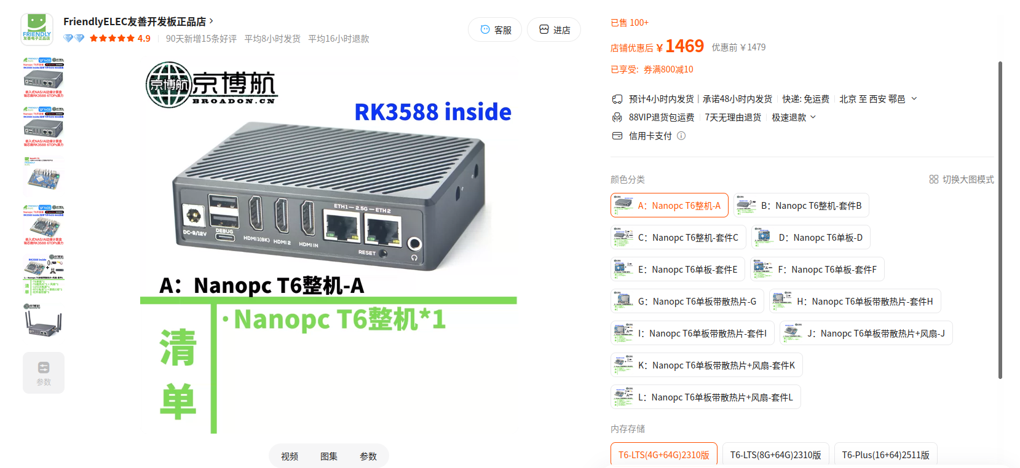
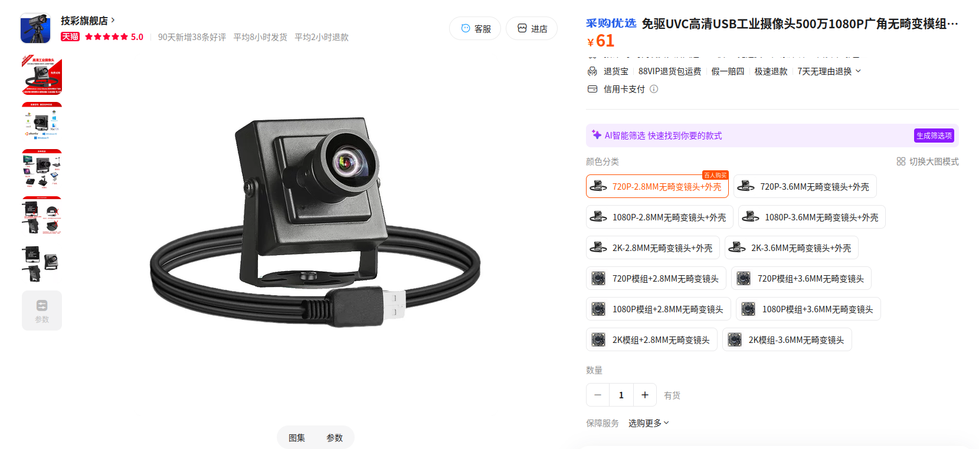
A / 购买页截图
方案 A 购买页截图：计算、视觉与遥控器
01
02
03
遥控器 / 自备
1 套 · 不计成本
暂无图片
NanoPi T6
720P 2.8mm 相机
1 台 · 提供
1 个
当前图片库未提供对应截图
¥1,450
¥60
购买页截图 · 替代采购参考
购买页截图 · 下视视觉
遥控器为自备且不计成本；当前图片库未提供对应购买截图。
02 配置清单
10
Notes:
展示 NanoPi T6 与下视相机购买页截图；遥控器为自备，当前文件中没有对应截图。
[Sources]
- C:/Users/24184/Desktop/project/uav_system/docs/beginner/02_hardware_bom.md
- C:/Users/24184/Desktop/project/uav_system/docs/beginner/images/hardware/lowcost-rk3588-nanopi-t6.png
- C:/Users/24184/Desktop/project/uav_system/docs/beginner/images/hardware/lowcost-camera-720p-2-8mm.png
[/Sources]

Slide 11
A / 投放与结构
方案 A：投放、供电与结构小件同样决定能否装成
小额物料最容易漏买；供电极性、接口尺寸和机械安装必须在下单前确认。
项目 / 型号 | 数量 | 参考价 | 关键说明
投放舵机 / 20 kg | 2 | ¥60 | 舵机供电与飞控信号分别确认
投放机构 / 释放机构 | 2 | ¥36 | 与舵机行程和安装空间匹配
RK3588 供电线 / XT30 公头 + DC5.5 公头 | 1 套 | ¥4 | 不能按线色或经验推断极性
机架立柱 / M3 × 55 | 5 根 | ¥8 | 按安装高度与螺纹核对
脚架管 / 外径 16、内径 14、1 m | 1 | ¥30 | 按机架落地高度裁切
电池绑带 / 20 × 380 | 2 | ¥15 | 确认长度与电池固定方式
02 配置清单
11
Notes:
提醒团队不要只关注大件：小额线材、紧固和投放结构往往直接决定装机是否停工。
[Sources]
- C:/Users/24184/Desktop/project/uav_system/docs/beginner/02_hardware_bom.md
[/Sources]

Slide 12
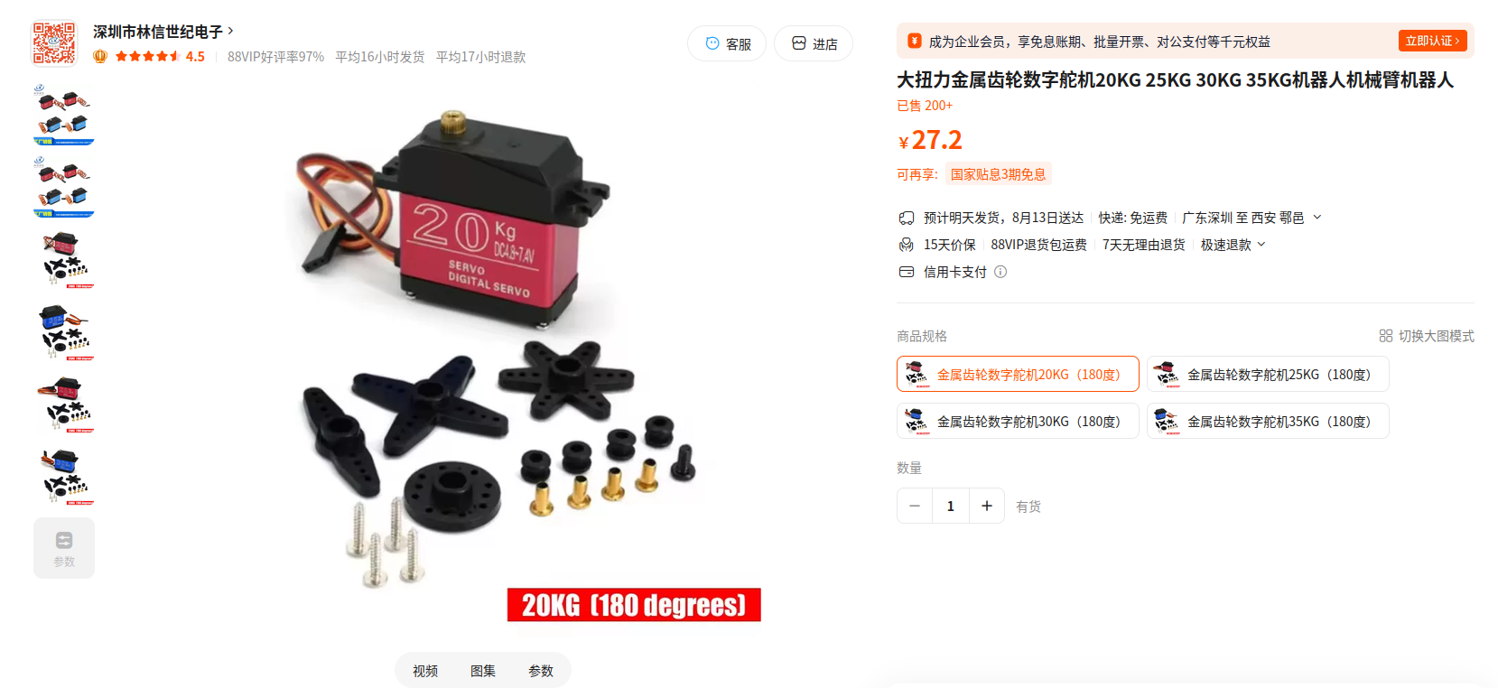
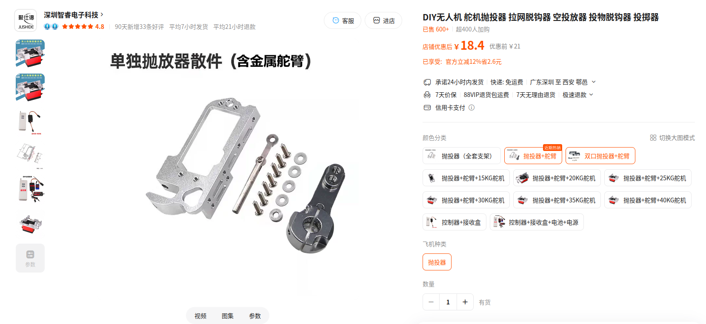
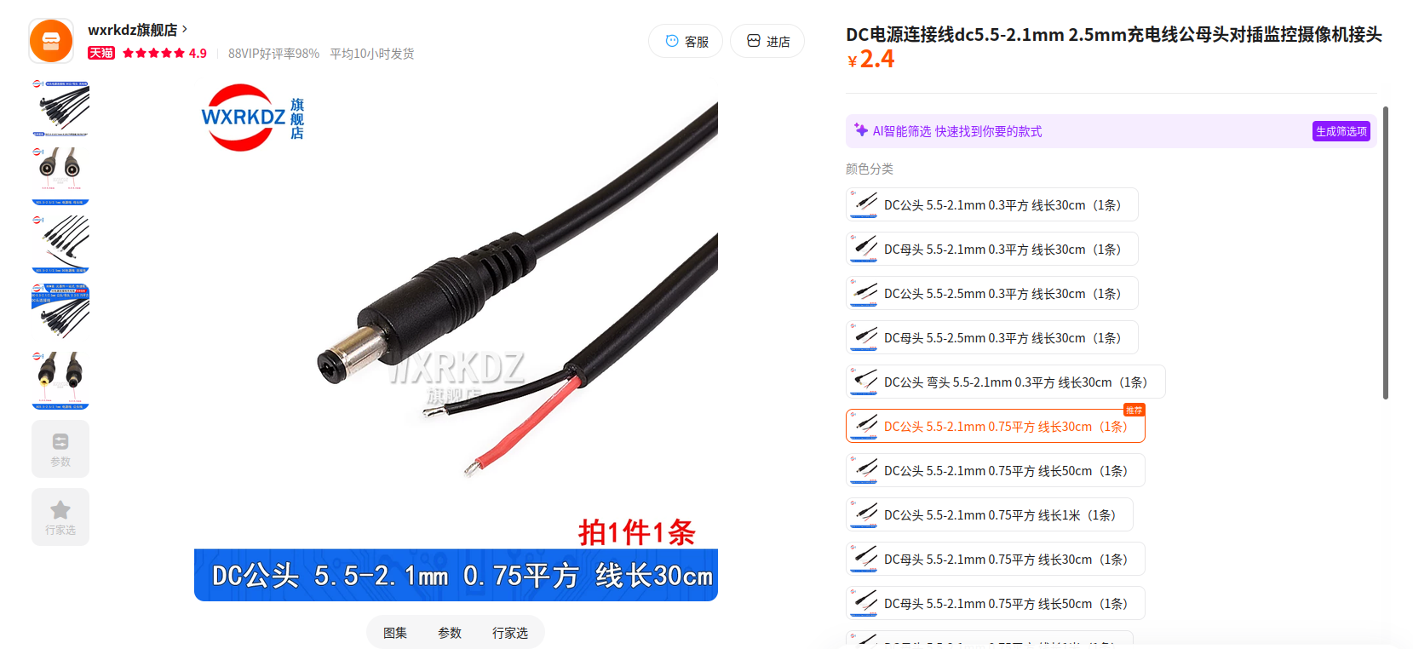
A / 购买页截图
方案 A 购买页截图：投放与供电连接
01
02
03
20kg 舵机
投放机构
XT30 + DC5.5 供电线
2 个
2 套
1 套
¥60
¥36
¥4
购买页截图 · 复核单价 / 套装
购买页截图 · 两路载荷投放
购买页截图 · 先测电压与极性
舵机供电与飞控信号分开确认；线色不能代替极性测量。
02 配置清单
12
Notes:
展示舵机、投放机构与 RK3588 供电线购买页截图；上电前必须实测电压和极性。
[Sources]
- C:/Users/24184/Desktop/project/uav_system/docs/beginner/02_hardware_bom.md
- C:/Users/24184/Desktop/project/uav_system/docs/beginner/images/hardware/lowcost-payload-servo-20kg.png
- C:/Users/24184/Desktop/project/uav_system/docs/beginner/images/hardware/lowcost-payload-release.png
- C:/Users/24184/Desktop/project/uav_system/docs/beginner/images/hardware/lowcost-rk3588-power-cable.png
[/Sources]

Slide 13
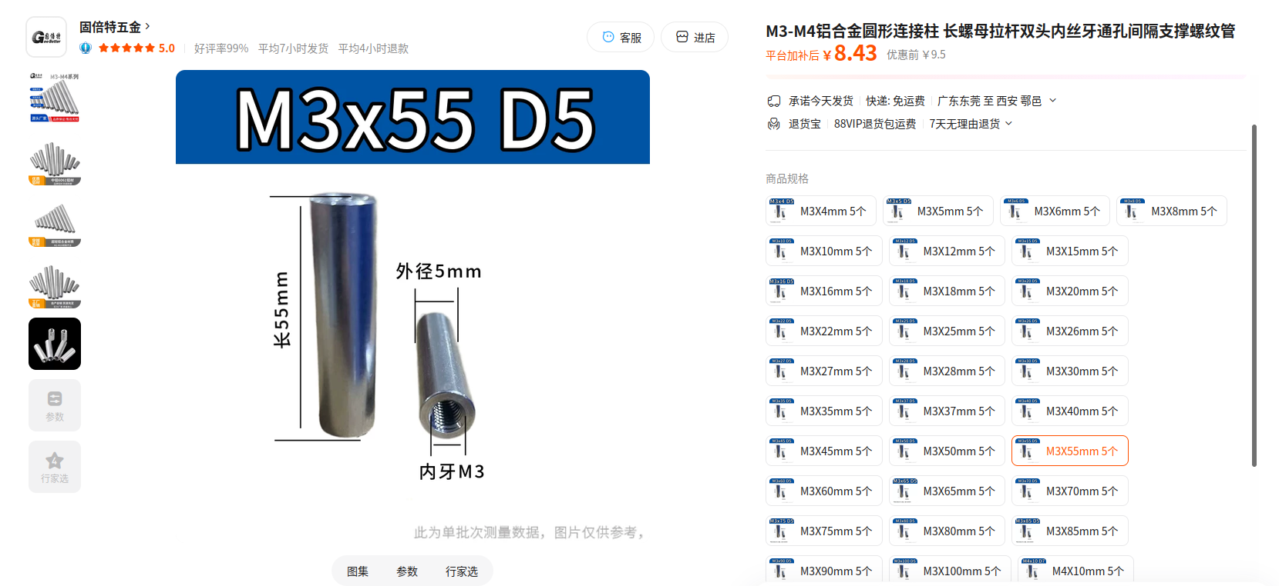
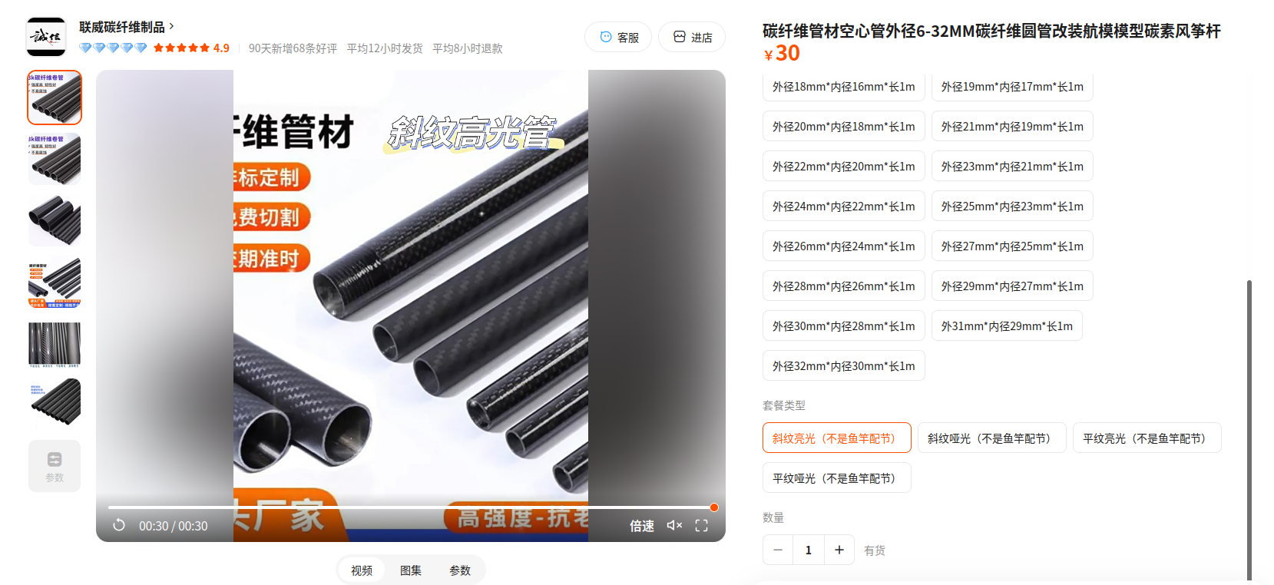
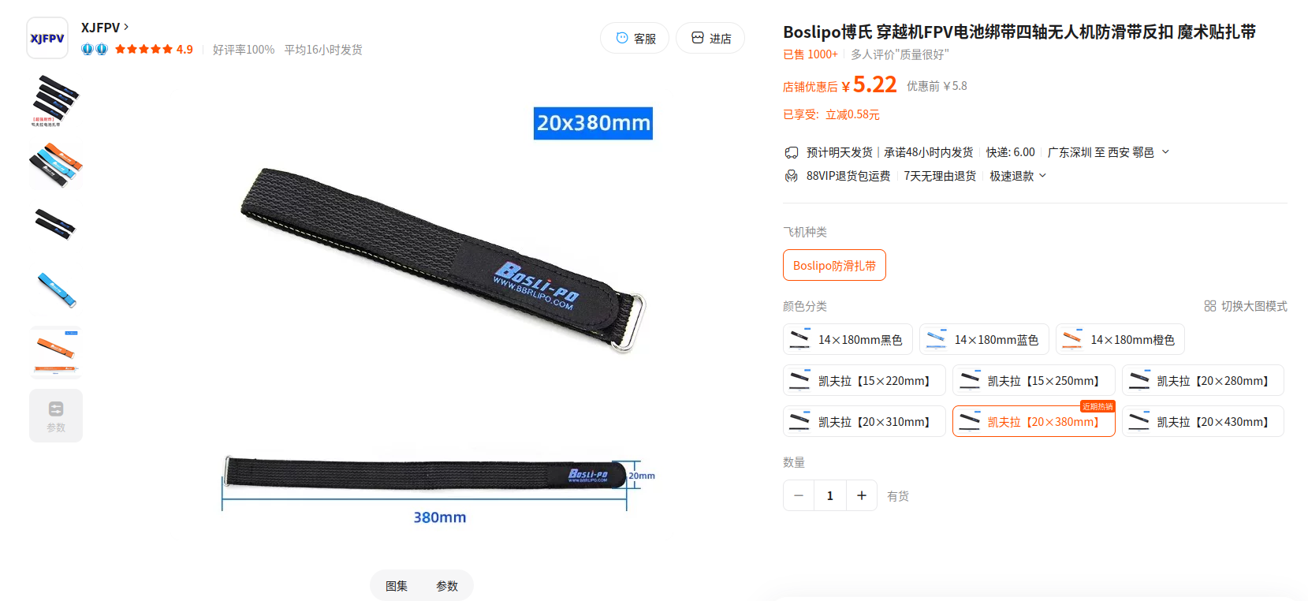
A / 购买页截图
方案 A 购买页截图：结构改装小件
01
02
03
M3×55 立柱
16 / 14mm 脚架管
20×380 扎带
5 个
1 根
2 条
¥8
¥30
¥15
购买页截图 · 核对尺寸
购买页截图 · 按机架裁切
购买页截图 · 固定电池
结构尺寸必须回到真实机架、电池和安装空间重新确认。
02 配置清单
13
Notes:
展示机架立柱、脚架管与电池扎带购买页截图；结构件尺寸要按实物空间复核。
[Sources]
- C:/Users/24184/Desktop/project/uav_system/docs/beginner/02_hardware_bom.md
- C:/Users/24184/Desktop/project/uav_system/docs/beginner/images/hardware/lowcost-frame-standoff-m3x55.png
- C:/Users/24184/Desktop/project/uav_system/docs/beginner/images/hardware/lowcost-landing-gear-tube.png
- C:/Users/24184/Desktop/project/uav_system/docs/beginner/images/hardware/lowcost-battery-strap-20x380.png
[/Sources]

Slide 14
A / 成本
同一套方案 A，有四种完全不同的预算口径
约 ¥3,307
超低成本全购
全部自购
用约 ¥300 H743 + 约 ¥100 M10 GNSS
¥4,857
¥3,400
支持件价值
飞控 ¥1,300 + GPS ¥650 + RK3588 ¥1,450
遥控器不计入
用于比较完整硬件价值
¥1,457
比赛实际自费
从完整成本扣除已支持的三项核心硬件
02 配置清单
14
Notes:
解释四种预算口径：完整成本、替代件成本、支持件价值与团队实际自费不能混为一谈。
[Sources]
- C:/Users/24184/Desktop/project/uav_system/docs/beginner/02_hardware_bom.md
[/Sources]

Slide 15
B / 升级项
方案 B 只替换三项：电机、螺旋桨与定位
01
02
03
Lanyu X4112S
14 英寸螺旋桨
RTK GNSS
KV450 × 4
桨距按动力匹配
兼容 ArduPilot / MAVLink
¥1,000
¥62
¥4,200
更大桨盘与动力余量
不能直接沿用原 10 英寸方案
提升定位稳定性
不变：飞控架构 · RK3588 · 下视视觉 · 投放机构 · 软件架构
02 配置清单
15
Notes:
方案 B 的变化边界非常清楚：三项升级，其他系统保持不变，因此软件复现路线仍然一致。
[Sources]
- C:/Users/24184/Desktop/project/uav_system/docs/beginner/02_hardware_bom.md
[/Sources]

Slide 16
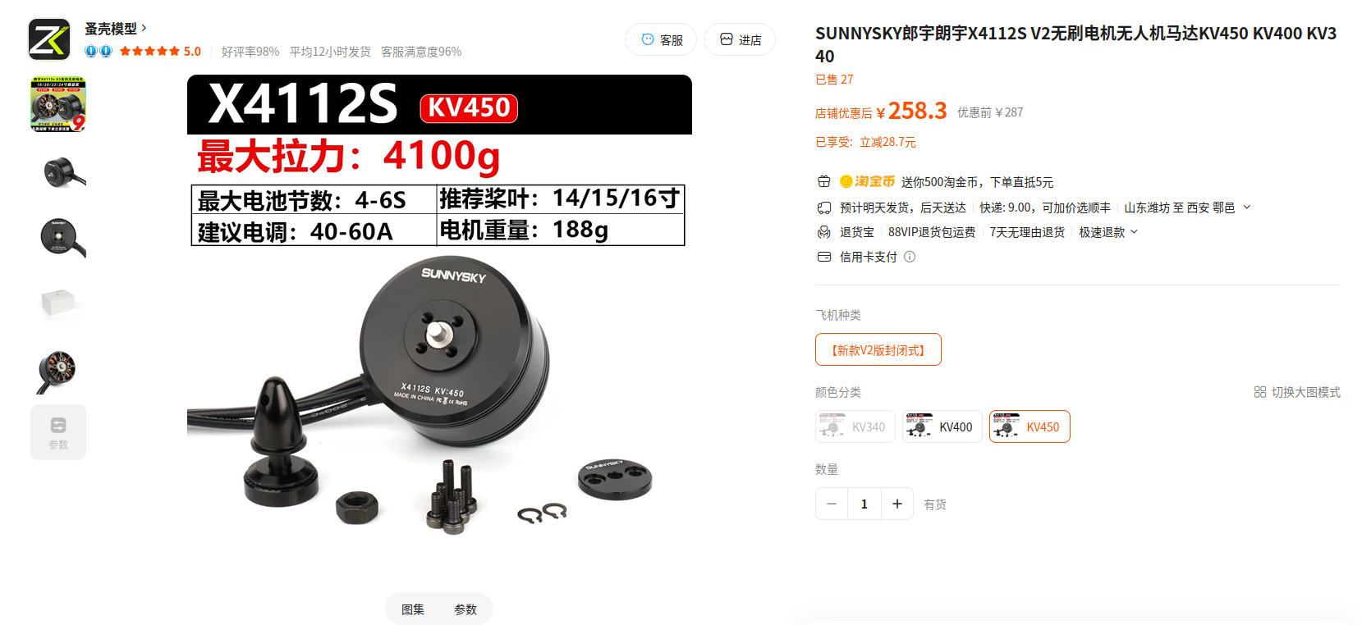
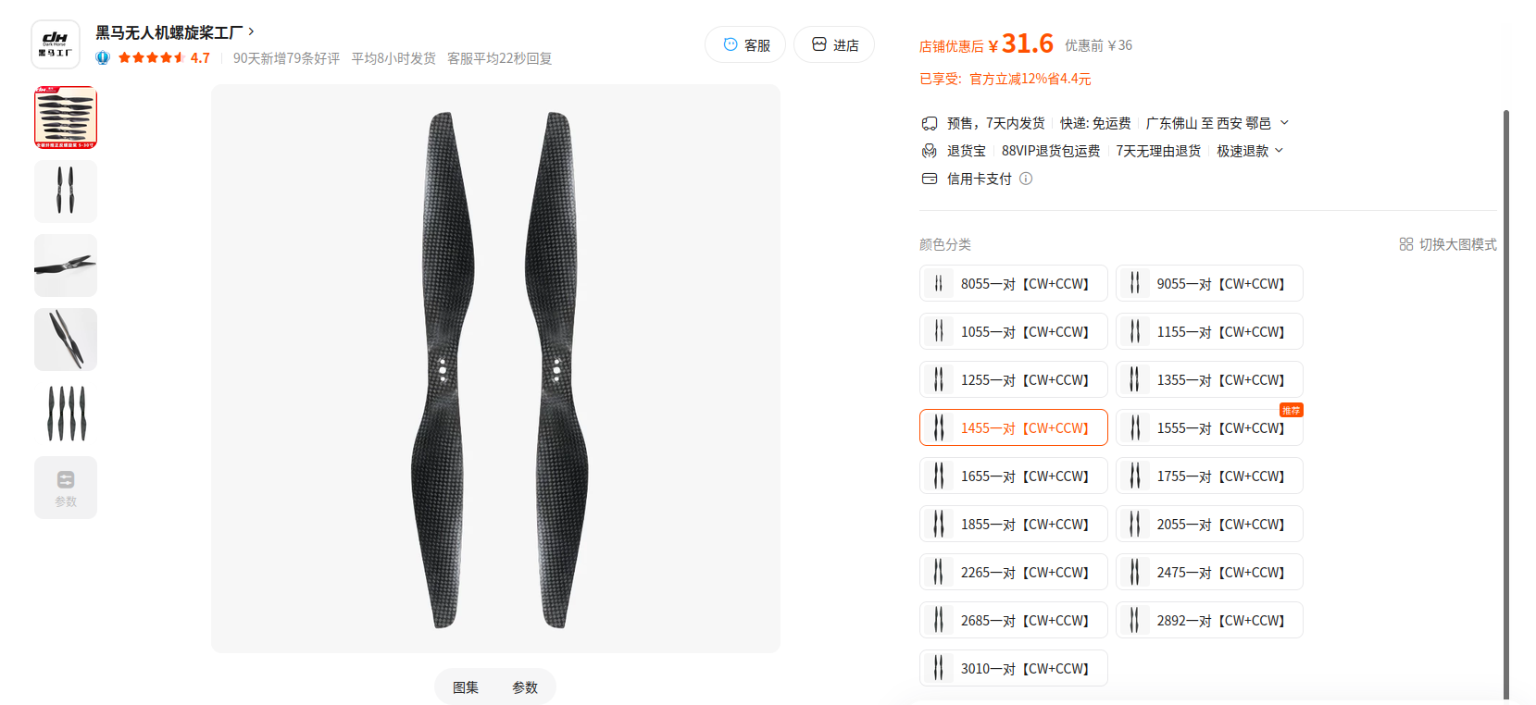
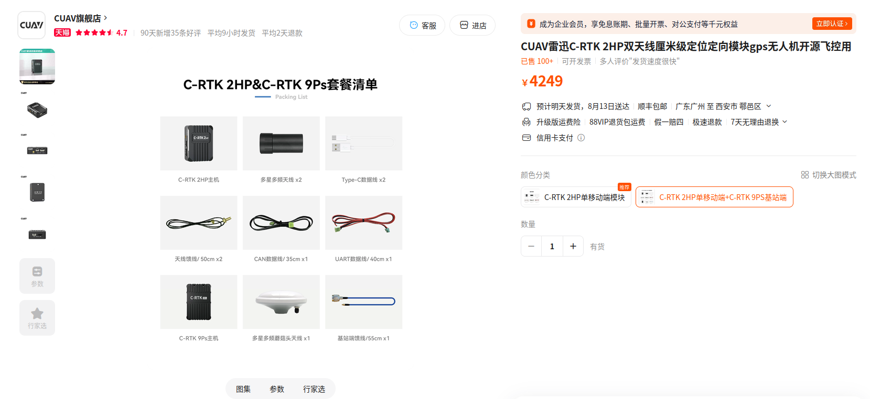
B / 购买页截图
方案 B 购买页截图：三项升级件
01
02
03
Lanyu X4112S
14 英寸螺旋桨
RTK GNSS
KV450 × 4
1 套
1 套
¥1,000
¥62
¥4,200
购买页截图 · 与 14 英寸桨匹配
购买页截图 · 桨距仍需确认
购买页截图 · 兼容 ArduPilot
三项升级必须重新匹配动力与定位链路，不能直接套用原 10 英寸方案。
02 配置清单
16
Notes:
展示方案 B 的电机、14 英寸螺旋桨与 RTK GNSS 购买页截图；升级后要重做整体匹配。
[Sources]
- C:/Users/24184/Desktop/project/uav_system/docs/beginner/02_hardware_bom.md
- C:/Users/24184/Desktop/project/uav_system/docs/beginner/images/hardware/stable-motor-lanyu-x4112s-kv450.png
- C:/Users/24184/Desktop/project/uav_system/docs/beginner/images/hardware/stable-propeller-14-inch.png
- C:/Users/24184/Desktop/project/uav_system/docs/beginner/images/hardware/stable-rtk-gnss.png
[/Sources]

Slide 17
B / 总价
方案 B 的 ¥9,114 来自替换，不是在 A 上简单累加
方案 A 全自购
移除旧件
升级件
方案 B
¥4,857
−
¥1,005
+
¥5,262
=
¥9,114
移除
3115 电机 ¥325 + 原 10 英寸桨 ¥30 + CUAV NEO 3X ¥650
加入
X4112S 电机 ¥1,000 + 14 英寸桨 ¥62 + RTK GNSS ¥4,200
¥4,857 − ¥325 − ¥30 − ¥650 + ¥5,262 = ¥9,114
02 配置清单
17
Notes:
用替换公式复核方案 B：从 A 中移除旧电机、旧桨和旧 GPS，再加入三项升级件。
[Sources]
- C:/Users/24184/Desktop/project/uav_system/docs/beginner/02_hardware_bom.md
[/Sources]

Slide 18
方案对比
A 与 B 的核心区别只有动力和定位
这意味着团队可以先用 A 跑通软件，再按需要升级 B。
对比项 | 方案 A：低成本复现 | 方案 B：稳定飞行
定位 | 普通 GNSS | RTK
动力 | 低成本动力方案 | 14 英寸高余量动力
RK3588 | 相同 | 相同
下视视觉 | 相同 | 相同
飞控架构 | 相同 | 相同
软件 | 相同 | 相同
02 配置清单
18
Notes:
对比表刻意突出前两行：两套方案的软件和总体架构相同，升级不会推翻前面的学习成果。
[Sources]
- C:/Users/24184/Desktop/project/uav_system/docs/beginner/02_hardware_bom.md
[/Sources]

Slide 19
工具准备
下单之外，还要准备四类装机与调试工具
01
Linux 笔记本
03
焊接与装机工具
推荐 Ubuntu 22.04；用于刷机、配置、地面站、日志与开发。
电烙铁、焊锡、热缩管、剥线钳和基础螺丝工具。
02
万用表
04
显示器、鼠标、键盘
用于确认电压、极性、通断和供电故障。
RK3588 初次配置 Wi-Fi、IP 与板端环境时使用。
工具也是系统的一部分
没有测量、刷机和调试手段，完整 BOM 也无法变成可验证的飞行系统。
02 配置清单
19
Notes:
提示团队把工具计入准备清单：它们支撑供电确认、系统安装、板端配置和后续日志分析。
[Sources]
- C:/Users/24184/Desktop/project/uav_system/docs/beginner/02_hardware_bom.md
[/Sources]

Slide 20
采购注意
采购前先过 7 条工程门禁
01
14 英寸桨不能直接替换 10 英寸桨
必须重新匹配电机、电调、电池和机架。
05
GNSS / RTK 不替代下视视觉
末端目标对准仍依赖近场视觉信息。
02
动力系统按整体匹配
不能逐项只看单个参数或单个价格。
06
历史价格与“待定”不能直接下单
03
RK3588 供电不靠线色判断
必须重新询价并确认数量、规格和运费。
用手册和万用表确认电压、极性与接口。
04
舵机供电与信号分开核对
07
真实记录与硬件手册优先
确认独立供电、共地和飞控 SERVO 信号。
复现 BOM 和接口文档比购买页描述更可靠。
02 配置清单
20
Notes:
七条门禁覆盖动力、供电、舵机、定位、价格和证据来源；任一项未确认，都不应直接下单。
[Sources]
- C:/Users/24184/Desktop/project/uav_system/docs/beginner/02_hardware_bom.md
[/Sources]

Slide 21
完成检查
8 个问题全部有答案，才算完成采购准备
✓
已明确选择方案 A 或方案 B
✓
RK3588、相机、飞控连接方式已明确
✓
所有必需物料都有明确型号
✓
RK3588 与舵机供电方案已确认
✓
电机、电调、电池、螺旋桨已匹配
✓
预算按真实口径计算完成
✓
飞控与 GPS / RTK 兼容 ArduPilot
✓
装机工具和连接线准备齐全
下一章
从采购决策进入实物装配，先核对接口与供电，再固定结构。
03 无人机组装
02 配置清单
21
Notes:
用八项检查收尾，并把下一步明确交给第 03 章的实物组装流程。
[Sources]
- C:/Users/24184/Desktop/project/uav_system/docs/beginner/02_hardware_bom.md
[/Sources]

